Slide 1
创建对象 包装类型

Slide 2
深入对象
内置构造函数
综合案例

Slide 3
深入对象
01
创建对象三种方式
构造函数
实例成员&静态成员

Slide 4
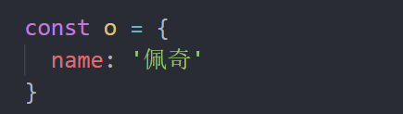

1.1创建对象三种方式
目标：了解创建对象有三种方式
利用对象字面量创建对象
利用 new Object 创建对象
利用构造函数创建对象

Slide 5
深入对象
01
创建对象三种方式
构造函数
实例成员&静态成员

Slide 6
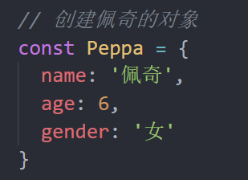
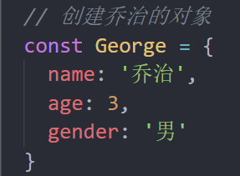
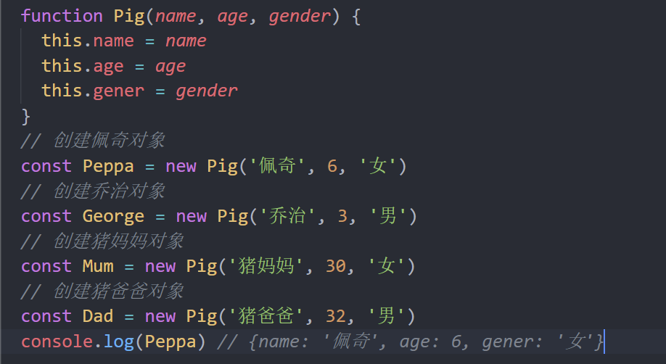
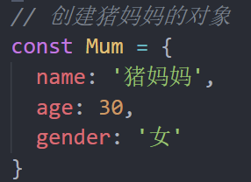
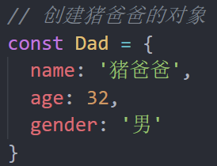
1.2 构造函数
目标：能够利用构造函数创建对象
构造函数 ：是一种特殊的函数，主要用来初始化对象
使用场景：常规的 {...} 语法允许创建一个对象。比如我们创建了佩奇的对象，继续创建乔治的对象还需要重新写一遍，此时可以通过构造函数来快速创建多个类似的对象。

Slide 7
1.2 构造函数
构造函数在技术上是常规函数。
不过有两个约定：
它们的命名以大写字母开头。
它们只能由 "new" 操作符来执行。

Slide 8
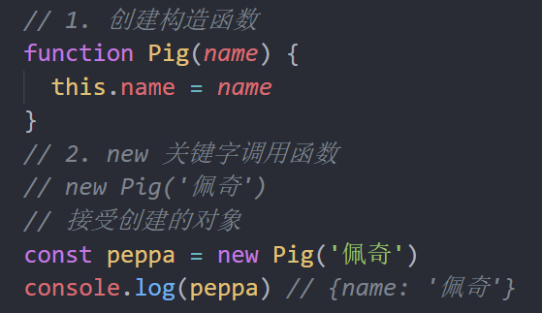
1.2 构造函数
构造函数语法：大写字母开头的函数
创建构造函数：
说明： 1. 使用 new 关键字调用函数的行为被称为实例化 2. 实例化构造函数时没有参数时可以省略 ()
3. 构造函数内部无需写return，返回值即为新创建的对象 4. 构造函数内部的 return 返回的值无效，所以不要写return
5. new Object（） new Date（） 也是实例化构造函数

Slide 9
构造函数的作用是什么？怎么写呢？
构造函数是来快速创建多个类似的对象
大写字母开头的函数
new 关键字调用函数的行为被称为？
实例化
构造函数内部需要写return吗，返回值是什么？
不需要
构造函数自动返回创建的新的对象

Slide 10
利用构造函数创建多个对象
需求：
①：写一个Goods构造函数
②：里面包含属性 name 商品名称 price 价格 count 库存数量
③：实例化多个商品对象，并打印到控制台，例如
小米 1999 20
华为 3999 59
vivo 1888 100

Slide 11
1.2 构造函数
实例化执行过程
说明： 1. 创建新空对象
2. 构造函数this指向新对象
3. 执行构造函数代码，修改this，添加新的属性
4. 返回新对象

Slide 12
深入对象
01
创建对象三种方式
构造函数
实例成员&静态成员

Slide 13
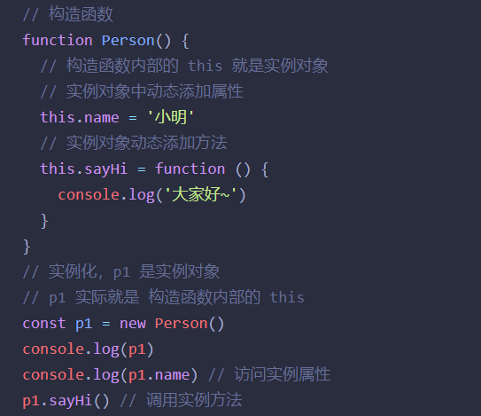
1.3实例成员&静态成员
目标：能够说出什么是实例成员和静态成员
实例成员：
通过构造函数创建的对象称为实例对象，实例对象中的属性和方法称为实例成员。
说明：
1. 实例对象的属性和方法即为实例成员 2. 为构造函数传入参数，动态创建结构相同但值不同的对象
3. 构造函数创建的实例对象彼此独立互不影响。

Slide 14
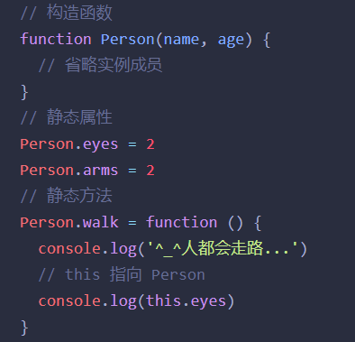
1.3实例成员&静态成员
目标：能够说出什么是实例成员和静态成员
静态成员：
构造函数的属性和方法被称为静态成员
说明：
1. 构造函数的属性和方法被称为静态成员
2. 一般公共特征的属性或方法静态成员设置为静态成员
3. 静态成员方法中的 this 指向构造函数本身

Slide 15
什么是实例成员？
实例对象的属性和方法即为实例成员
什么是静态成员？
构造函数的属性和方法被称为静态成员

Slide 16
深入对象
内置构造函数
综合案例

Slide 17
内置构造函数
02
Object
Array
String
Number

Slide 18
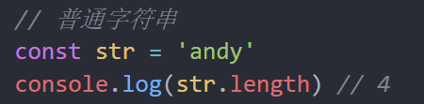
2. 内置构造函数
在 JavaScript 中最主要的数据类型有 6 种：
基本数据类型：
字符串、数值、布尔、undefined、null
引用类型:
对象
但是，我们会发现有些特殊情况：
其实字符串、数值、布尔、等基本类型也都有专门的构造函数，这些我们称为包装类型。
JS中几乎所有的数据都可以基于构成函数创建。
在js中，除了直接创建原始值外，也可以创建原始值对象
通过new String() 可以创建String类型的对象
通过new Number() 可以创建Number类型的对象
通过new Boolean() 可以创建Boolean类型的对象
但是千万不要这么做
包装类：
String 字符串包装String对象
Number 数值包装Number对象
Boolean 布尔值包装Boolean对象
Bigint 大整数包装为Bigint对象
Symbol 符号包装为Symbol对象
通过包装类可以将一个原始值包装为一个对象，当我们对一个
原始值调用方法或者属性时，js解析器会临时将原始值包装为
对应的对象，然后调用这个对象的属性或方法

Slide 19
2. 内置构造函数
引用类型
Object，Array，RegExp，Date 等
包装类型
String，Number，Boolean 等

Slide 20
内置构造函数
02
Object
Array
String
Number

Slide 21

2.1 Object
Object 是内置的构造函数，用于创建普通对象。
推荐使用字面量方式声明对象，而不是 Object 构造函数

Slide 22
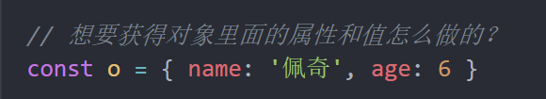
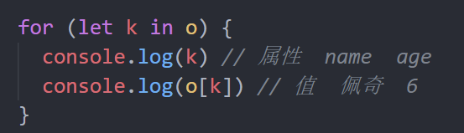
2.1 Object
学习三个常用静态方法（静态方法就是只有构造函数Object可以调用的）
现在有新的方法了~~~~

Slide 23
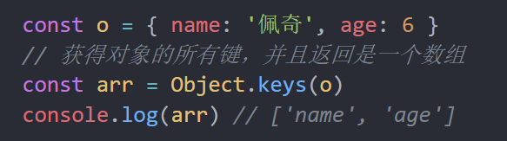
2.1 Object
学习三个常用静态方法（静态方法就是只有构造函数Object可以调用的）
作用：Object.keys 静态方法获取对象中所有属性（键）
语法：
注意： 返回的是一个数组

Slide 24
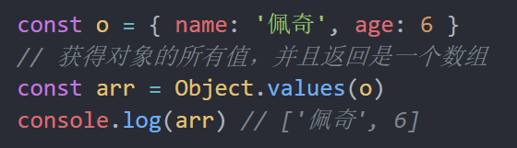
2.1 Object
学习三个常用静态方法（静态方法就是只有构造函数Object可以调用的）
作用：Object.values 静态方法获取对象中所有属性值
语法：
注意： 返回的是一个数组

Slide 25
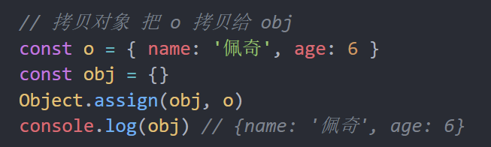
2.1 Object
学习三个常用静态方法（静态方法就是只有构造函数Object可以调用的）
作用：Object. assign 静态方法常用于对象拷贝
语法：

Slide 26
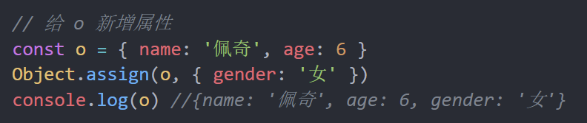
2.1 Object
学习三个常用静态方法（静态方法就是只有构造函数Object可以调用的）
作用：Object. assign 静态方法常用于对象拷贝
使用：经常使用的场景给对象添加属性

Slide 27
什么是静态方法？
只能给构造函数使用的方法 比如 Object.keys()
Object.keys()方法的作用是什么 ？
获取对象中所有属性（键）
Object.values()方法的作用是什么 ？
获取对象中所有属性值（值）

Slide 28
内置构造函数
02
Object
Array
String
Number

Slide 29

2.2 Array
Array 是内置的构造函数，用于创建数组
创建数组建议使用字面量创建，不用 Array构造函数创建

Slide 30
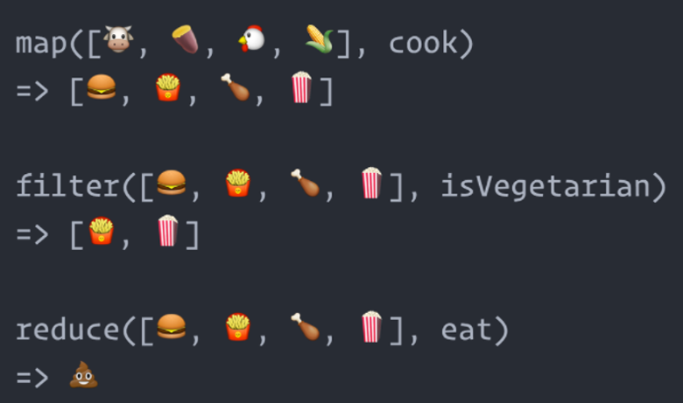
2.2 Array
1. 数组常见实例方法-核心方法
方法 | 作用 | 说明
forEach | 遍历数组 | 不返回，用于不改变值，经常用于查找打印输出值
filter | 过滤数组 | 筛选数组元素，并生成新数组
map | 迭代数组 | 返回新数组，新数组里面的元素是处理之后的值，经常用于处理数据
reduce | 累计器 | 返回函数累计处理的结果，经常用于求和等

Slide 31
2.2 Array
作用：reduce 返回函数累计处理的结果，经常用于求和等
基本语法：
参数：
起始值可以省略，如果写就作为第一次累计的起始值

Slide 32
2.2 Array
作用：reduce 返回函数累计处理的结果，经常用于求和等
语法：
累计值参数：
1. 如果有起始值，则以起始值为准开始累计， 累计值 = 起始值
2. 如果没有起始值， 则累计值以数组的第一个数组元素作为起始值开始累计
3. 后面每次遍历就会用后面的数组元素 累计到 累计值 里面 （类似求和里面的 sum ）

Slide 33
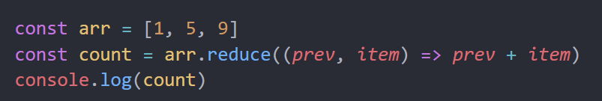
2.2 Array
作用：reduce 返回函数累计处理的结果，经常用于求和等
使用场景：求和运算：

Slide 34
方法 | 作用 | 说明
forEach | 遍历数组 | 不返回，用于不改变值，经常用于查找打印输出值
filter | 过滤数组 | 筛选数组元素，并生成新数组
map | 迭代数组 | 返回新数组，新数组里面的元素是处理之后的值，经常用于处理数据
reduce | 累计器 | 返回函数累计处理的结果，经常用于求和等

Slide 35
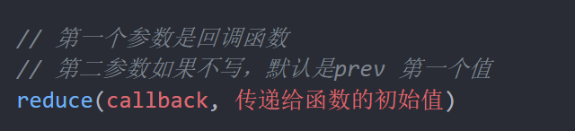
员工涨薪计算成本
需求：
①：给员工每人涨薪 30%
②：然后计算需要支出的费用
数据：
const arr = [{
name: '张三',
salary: 10000
}, {
name: '李四',
salary: 10000
}, {
name: '王五',
salary: 10000
},
]

Slide 36
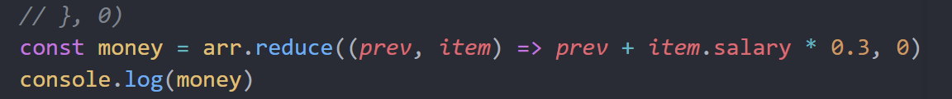
员工涨薪计算成本
答案

Slide 37
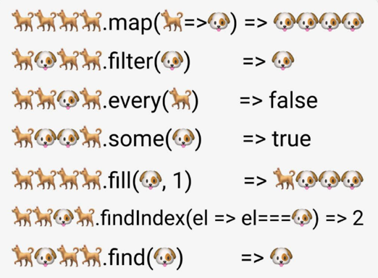
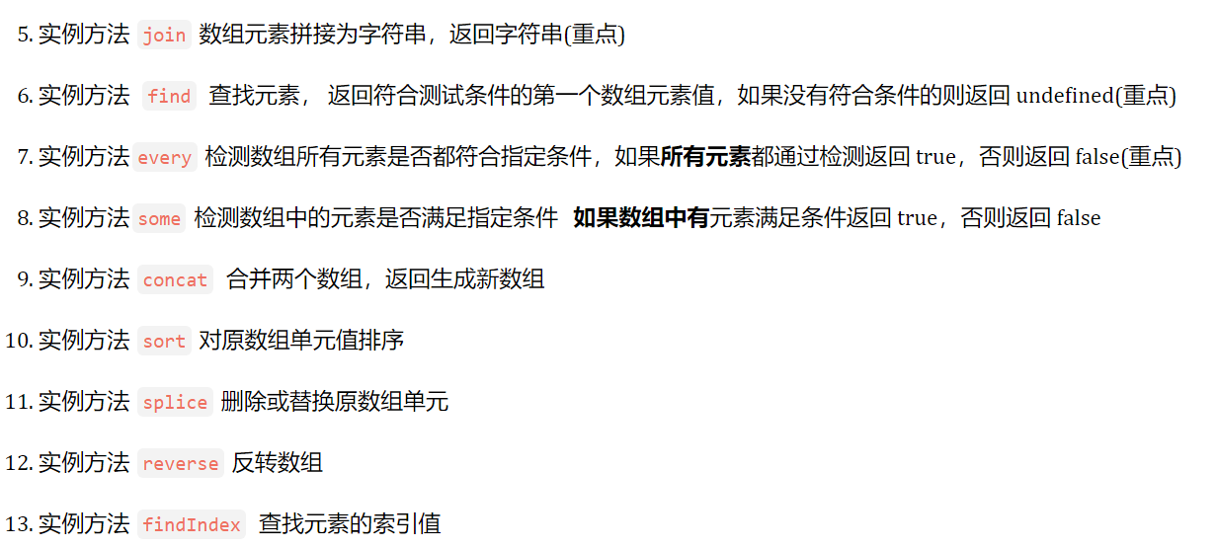
2.2 Array
2. 数组常见方法-其他方法

Slide 38
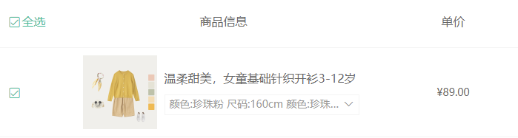


Slide 39
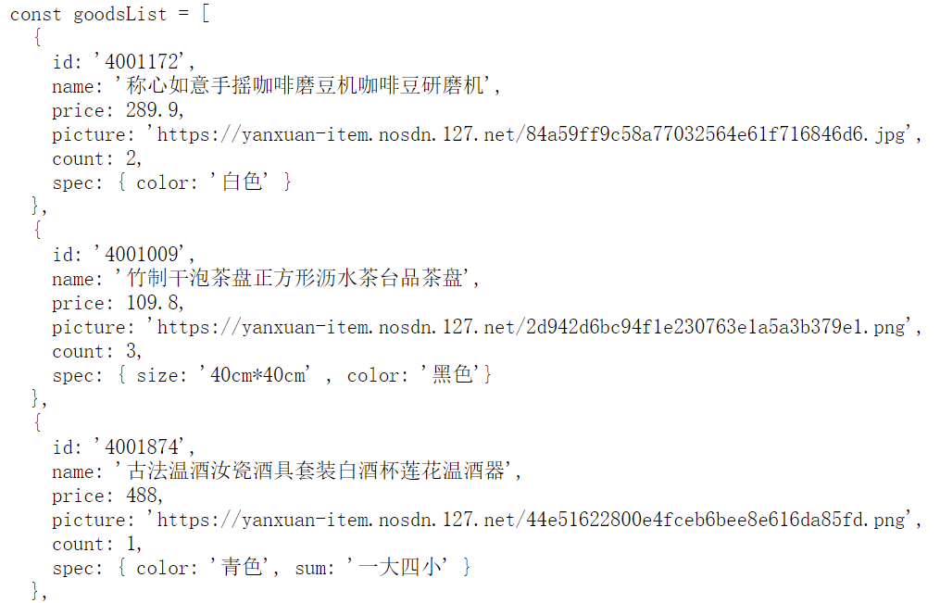

Slide 40

请完成以下需求
const spec = { size: '40cm*40cm' , color: '黑色'}
请将size和color里面的值拼接为字符串之后，写到div标签里面，展示内容如下：

Slide 41
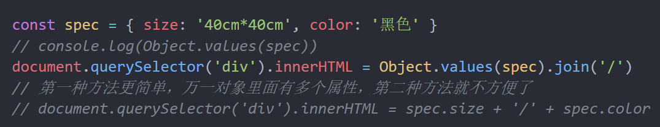
请完成以下需求
const spec = { size: '40cm*40cm' , color: '黑色'}
请将size和color里面的值拼接为字符串之后，写到div标签里面，展示内容如下：
思路： 获得所有的属性值，然后拼接字符串就可以了
①： 获得所有属性值是： Object.values() 返回的是数组
②： 拼接数组是 join(‘’) 这样就可以转换为字符串了

Slide 42
2.2 Array
2. 数组常见方法- 伪数组转换为真数组
静态方法 Array.from()

Slide 43
内置构造函数
02
Object
Array
String
Number

Slide 44
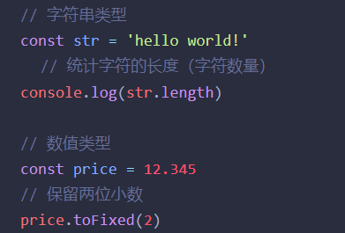
2.3 String
在 JavaScript 中的字符串、数值、布尔具有对象的使用特征，如具有属性和方法
之所以具有对象特征的原因是字符串、数值、布尔类型数据是 JavaScript 底层使用 Object 构造函数“包装”来的，被称为包装类型。
字符串本质就是一个字符数组，所以字符串的很多方法都和数组类似
const str = “hello” => [“h”, “e”, “l”, “l”]

Slide 45
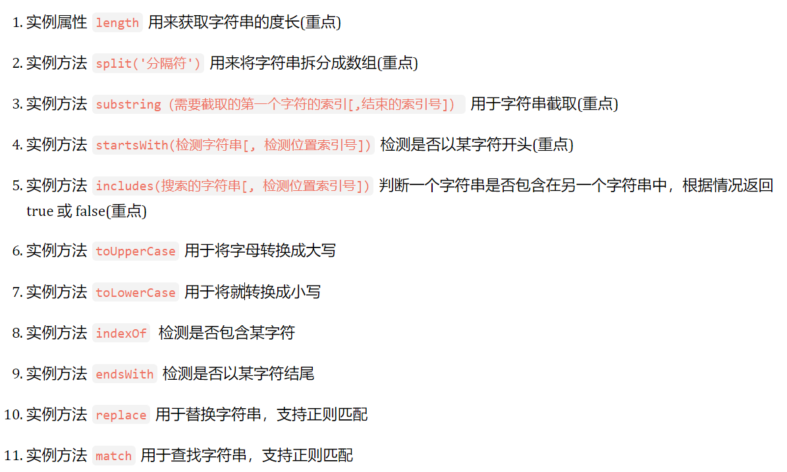
2.3 String
1. 常见实例方法

Slide 46
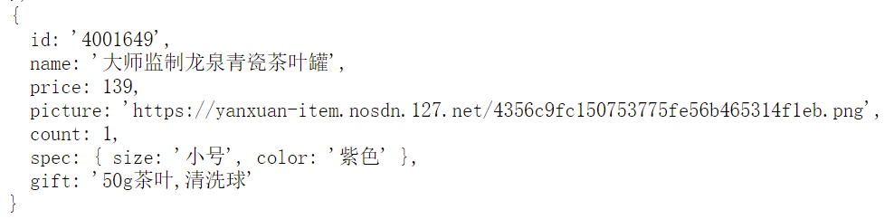
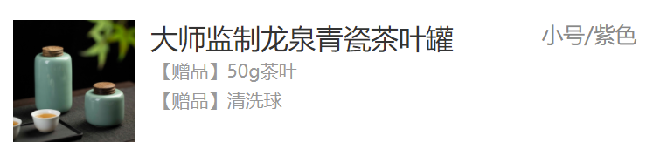
请完成以下需求

Slide 47
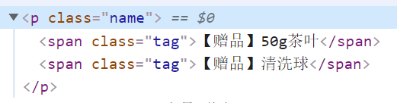

显示赠品练习
请将下面字符串渲染到准备好的 p标签内部，结构必须如左下图所示，展示效果如右图所示：
const gift = '50g茶叶,清洗球'
思路：
①：把字符串拆分为数组，这样两个赠品就拆分开了 用那个方法？
②：利用map遍历数组，同时把数组元素生成到span里面，并且返回
③：因为返回的是数组，所以需要 转换为字符串, 用那个方法？
④：p的innerHTML 存放刚才的返回值
split(‘,’)
join(‘’)

Slide 48
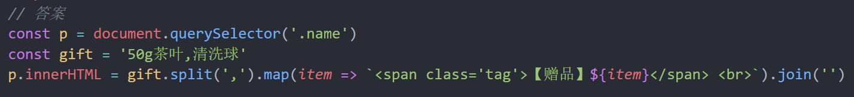
显示赠品练习
请将下面字符串渲染到准备好的 p标签内部，结构必须如左下图所示，展示效果如右图所示：
思路：

Slide 49
内置构造函数
02
Object
Array
String
Number

Slide 50
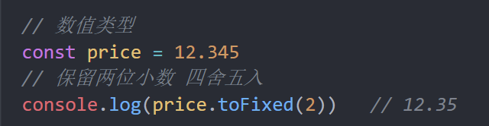
2.4 Number
Number 是内置的构造函数，用于创建数值
常用方法：
toFixed() 设置保留小数位的长度

Slide 51
深入对象
内置构造函数
综合案例

Slide 52
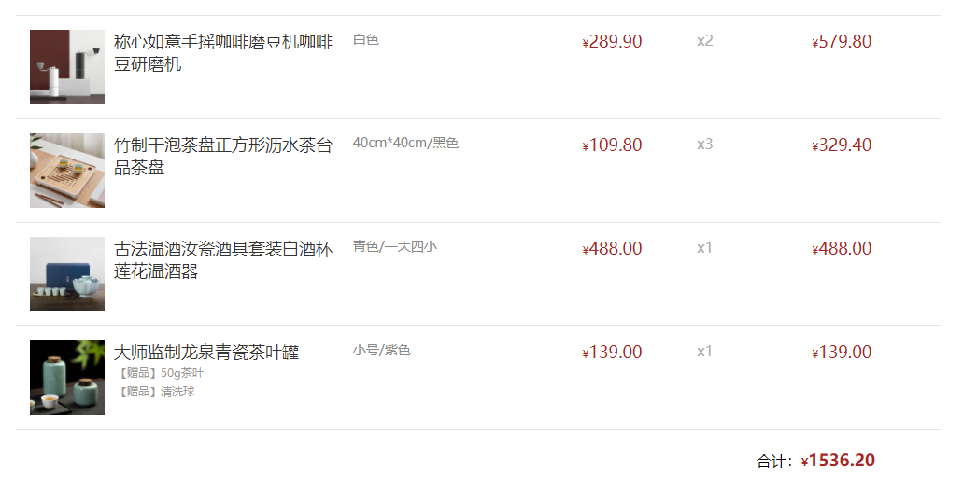
购物车展示
需求：
根据后台提供的数据，渲染购物车页面

Slide 53
购物车展示
分析业务模块：
①：渲染图片、标题、颜色、价格、赠品等数据
②：单价和小计模块
③：总价模块

Slide 54
购物车展示
分析业务模块：
①：把整体的结构直接生成然后渲染到大盒子.list 里面
②：那个方法可以遍历的同时还有返回值
③：最后计算总价模块，那个方法可以求和？
map 方法
reduce 方法

Slide 55
购物车展示
分析业务模块：
①：先利用map来遍历，有多少条数据，渲染多少相同商品
②：里面更换各种数据，注意使用对象解构赋值
③：利用reduce计算总价

Slide 56
购物车展示
分析业务模块：
①：先利用map来遍历，有多少条数据，渲染多少相同商品
- 可以先写死的数据
- 注意map返回值是 数组，我们需要用 join 转换为字符串
- 把返回的字符串 赋值 给 list 大盒子的 innerHTML

Slide 57
购物车展示
分析业务模块：
②：更换数据
- 先更换不需要处理的数据，图片，商品名称，单价，数量
- 采取对象解构的方式
- 注意 单价要保留2位小数， 489.00 toFixed(2)

Slide 58
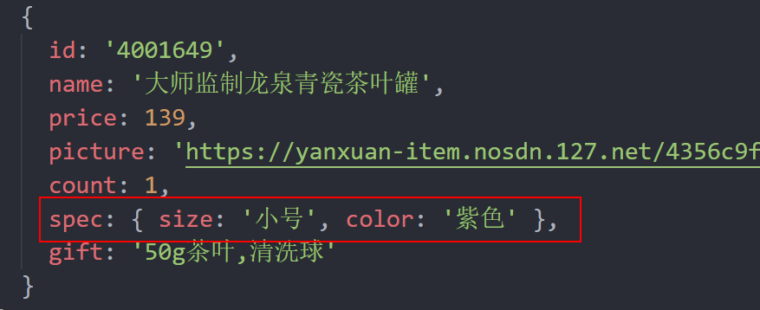
购物车展示
分析业务模块：
②：更换数据 - 处理 规格文字 模块
- 获取 每个对象里面的 spec , 上面对象解构添加 spec
- 获得所有属性值是： Object.values() 返回的是数组
- 拼接数组是 join(‘’) 这样就可以转换为字符串了

Slide 59
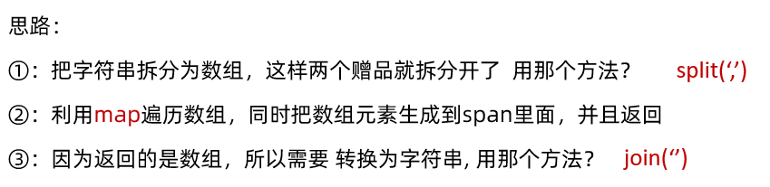
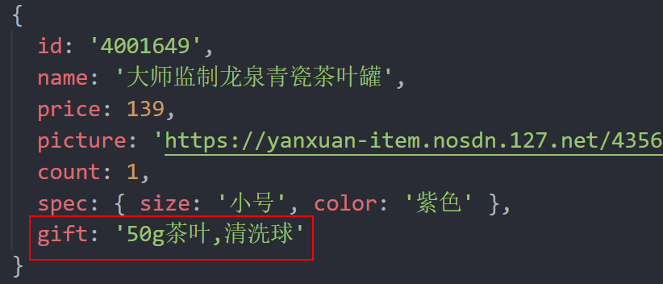
购物车展示
分析业务模块：
②：更换数据 - 处理 赠品 模块
- 获取 每个对象里面的 gift , 上面对象解构添加 gift
注意要判断是否有gif属性，没有的话不需要渲染
利用变成的字符串然后写到 p.name里面

Slide 60
购物车展示
分析业务模块：
②：更换数据 - 处理 小计 模块
- 小计 = 单价 * 数量
- 小计名可以为: subTotal = price * count
- 注意保留2位小数
关于小数的计算精度问题:
0.1 + 0.2 = ?
解决方案： 我们经常转换为整数
（0.1*100 + 0.2*100）/ 100 === 0.3
这里是给大家拓展思路和处理方案

Slide 61
购物车展示
分析业务模块：
③：计算 合计 模块
- 求和用到数组 reduce 方法 累计器
- 根据数据里面的数量和单价累加和即可
- 注意 reduce方法有2个参数，第一个是回调函数，第二个是 初始值，这里写 0

Slide 62

整理笔记
综合案例至少写三遍
开始做测试题： PC端地址： https://ks.wjx.top/vj/QG54lSj.aspx
明天上午总结这2天内容（重点是笔记和综合案例）
明天下午预习第三天内容

